Slide 1



Plataforma de Gestión
para el Taller de Vehículos PepsiCo Chile
Ingeniería en Informática
Jorge Lorca, Daniel Saavedra, Agustín Aguilar

Slide 2
Introducción al Proyecto APT
1
2
3
Nombre del Proyecto
Áreas de Desempeño
Competencias Clave
Plataforma de Gestión de Vehículos Taller PepsiCo Chile.
Desarrollo de software, administración de sistemas y gestión de proyectos informáticos.
Análisis de procesos, desarrollo de soluciones, modelado de datos, programación y gestión de proyectos.
Este proyecto busca aplicar las competencias de Ingeniería en Informática para resolver un desafío real en la gestión de talleres.

Slide 3

Alcance del Proyecto
El proyecto busca una plataforma que gestione de manera centralizada el ingreso de vehículos al taller, incluyendo registro, roles de usuario, documentos e informes, y notificaciones automáticas, para mejorar eficiencia, trazabilidad y coordinación.

Slide 4

Fundamentación del Proyecto
Relevancia
El taller de PepsiCo enfrenta problemas en la gestión de vehículos. La plataforma centralizará procesos, optimizará recursos, reducirá errores manuales y asegurará la trazabilidad.
Descripción
Desarrollo de un sistema web para gestionar ingresos de camiones, asignación de mecánicos, registro de pausas, control de documentos legales y generación de reportes.

Slide 5
Fundamentación del Proyecto
Pertinencia con el Perfil de Egreso
Intereses Profesionales
Factibilidad de Desarrollo
Se alinea con el interés en optimizar procesos empresariales, especialmente en logística y mantenimiento, consolidando experiencia en bases de datos y desarrollo web.
Factible dentro del semestre académico, con recursos definidos y claridad de procesos. La gestión de datos confidenciales se abordará con políticas de seguridad.
Requiere modelado de datos, desarrollo de software, pruebas, gestión de proyectos y seguridad de la información, directamente vinculados al perfil de Ingeniería en Informática.

Slide 6
Roles del Equipo
Nombre
Roles
Jorge Lorca
Jefe de Proyecto, Desarrollador
Daniel Saavedra
Analista de Requerimientos, Desarrollador
Agustín Aguilar
Desarrollador, Tester/QA

Slide 7

Objetivos del Proyecto APT
Objetivo General
Desarrollar una plataforma de gestión integral para talleres de vehículos que permita optimizar procesos operativos, asegurar trazabilidad y mejorar la toma de decisiones.
Objetivos Específicos
Diseñar y modelar la base de datos.
Implementar un sistema web para registrar y gestionar.
Incorporar funcionalidades de asignación de roles y registro de horas.
Generar reportes automáticos en formatos exportables.
Realizar pruebas de certificación para garantizar calidad y seguridad.

Slide 8
Metodología del Proyecto: Cascada
1
2
Análisis de Requerimientos
Diseño del Sistema
Revisión de procesos, levantamiento de información y definición de funcionalidades.
Creación del modelo de datos, diagramas de arquitectura y diseño de interfaz.
3
4
Implementación
Pruebas
Programación de la base de datos y módulos de software.
Ejecución de pruebas unitarias, de integración y de sistema.
5
6
Implantación
Mantenimiento
Puesta en marcha de la solución en un entorno de pruebas.
Corrección de errores y mejoras menores.
La metodología en Cascada asegura un desarrollo secuencial con fases claramente definidas, garantizando un control estricto de tiempos y entregables.

Slide 9
Evidencias del Proyecto
Tipo
Nombre
Descripción
Inicial
Acta de Constitución
Documento formal que establece propósito, objetivos y alcance.
Inicial
Carta Gantt
Cronograma de actividades y fases del proyecto.
Análisis
Especificación de Requerimientos
Documento con requerimientos funcionales y no funcionales.
Análisis
Modelo E-R y Relacional
Representación de la base de datos y normalización.
Análisis
Mockups de Interfaz
Prototipo visual de pantallas y funcionalidades.
Construcción
Base de datos y Scripts
Scripts SQL para implementar la base de datos.
Construcción
Ambiente de Desarrollo
Configuración de entorno (framework, servidor, librerías).
Final
Plan de Pruebas Final
Estrategia y casos de prueba aplicados al sistema.
Final
Reporte Estatus Final
Documento con el resultado de cada fase y cumplimiento.
Final
Manuales de Usuario y Admin
Guías de uso y administración del sistema.

Slide 10
Plan de Trabajo Detallado
S1-S4
Gestión de Proyectos: Acta de Constitución y Carta Gantt.
S5-S7
Análisis y Diseño: Requerimientos, Modelo E-R, Mockups y Configuración de Entorno Django.
S7-S12
Construcción: Migraciones Django, Backend y Frontend Django, Consultas y Reportes.
S13-S14
Pruebas y Seguridad: Plan y Ejecución de Pruebas, Validación Básica.
S15-S18
Cierre e Implementación: Informe Final, Manuales, Despliegue y Presentación.

Slide 11
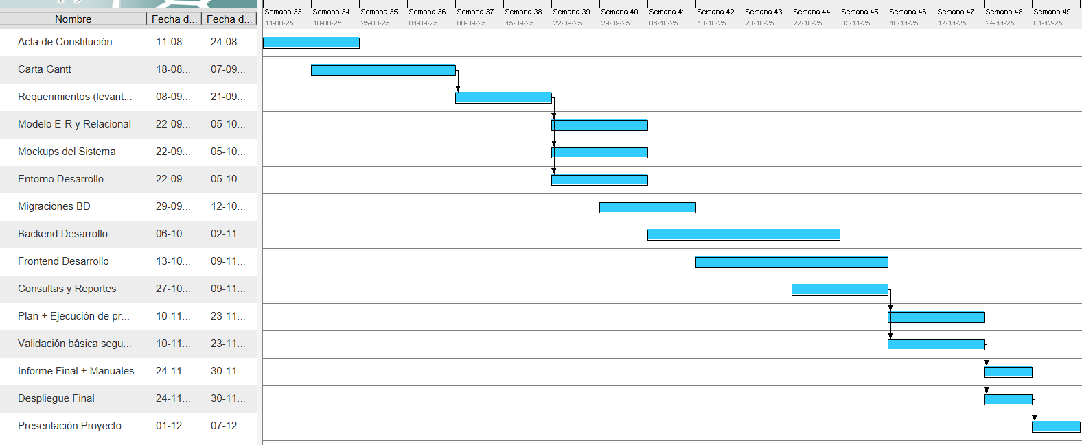
Carta Gantt del Proyecto
La Carta Gantt visualiza la planificación de actividades a lo largo de las 18 semanas del semestre académico, divididas en tres fases.

Slide 12
¡Gracias!
¿Preguntas?

